Slide 1
Занимательная математика
Составитель Честнокова Е. В., учитель МОУ Борисоглебская СОШ №1

Slide 2
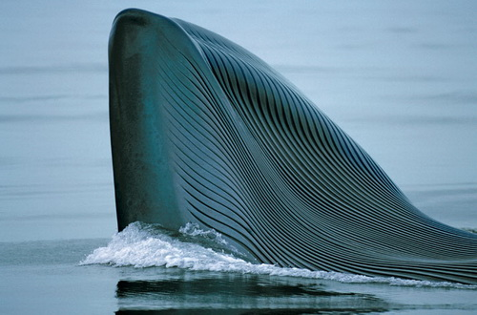
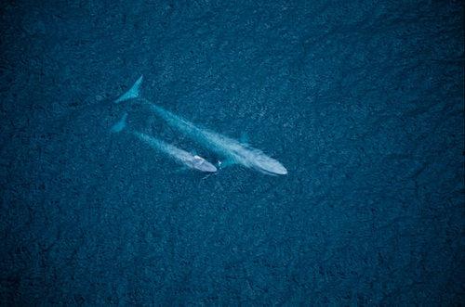
Подводная арифметика
Детёныш голубого кита выпивает за день 600 л молока. Сколько молока выпьет такой малыш за месяц (30 дней)?
Ответ: 18 000 л

Slide 3

Дельфины выпрыгивают из воды, чтобы увеличить скорость движения. При скорости 300 м/мин увеличивает её ещё на 3м/сек. Какой скорости достигнет дельфин, выпрыгнув из воды за 2 мин 3 раза?
Ответ: 309 м/сек

Slide 4
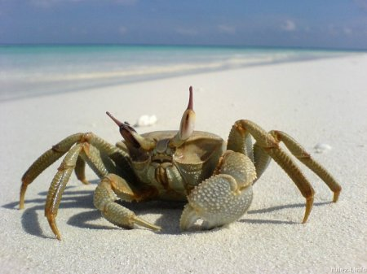
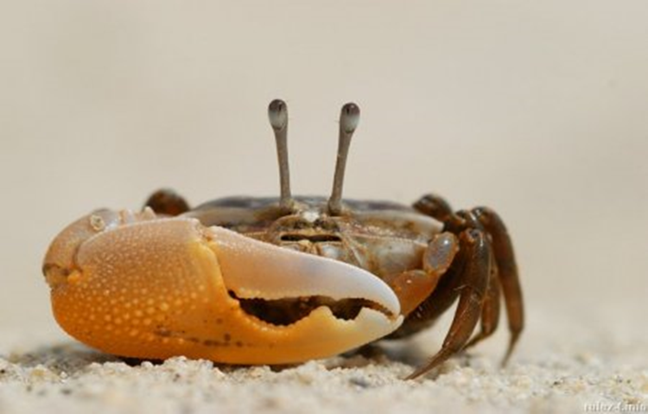
Крабы имеют целых шесть пар челюстей, которыми перерабатывают всё, что им попадётся – от мусора до мелких рыбёшек. 6 пар – сколько же это?
Ответ: 12 челюстей

Slide 5
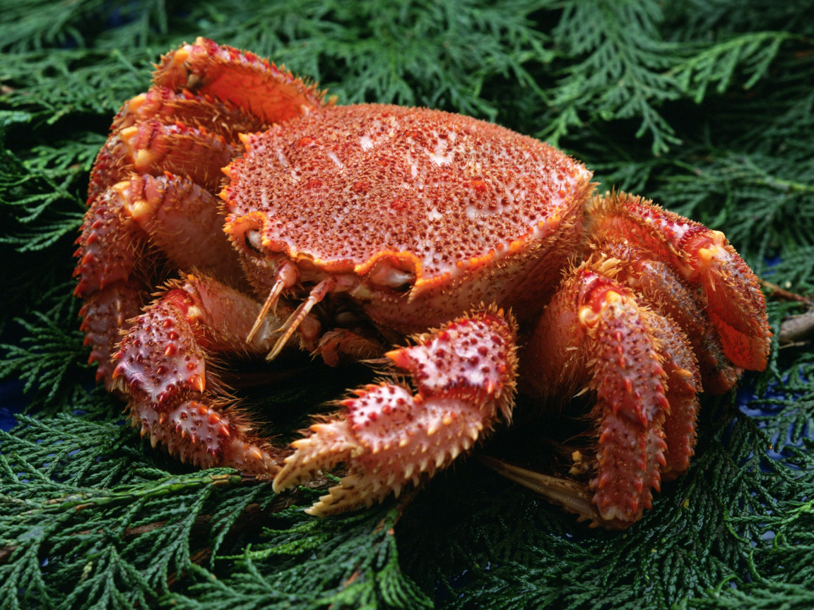

Slide 6
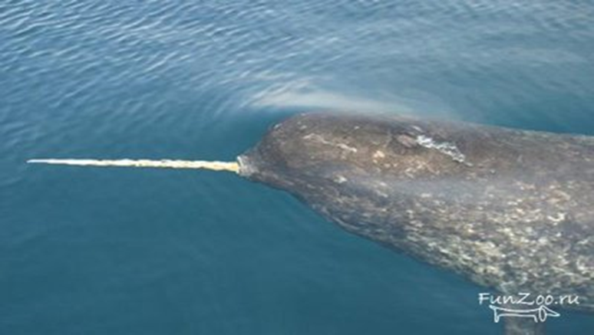
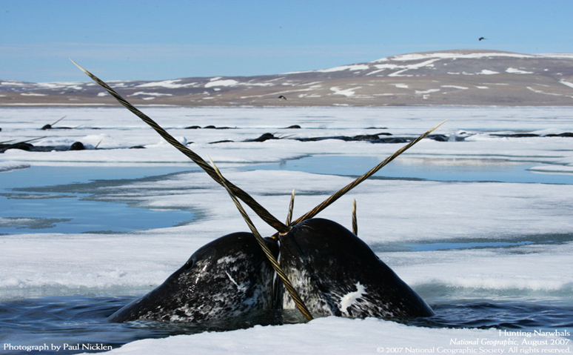
Морское животное нарвал имеет лишь один зуб длиной 3 м. В старину за один такой зуб давали 3 т чистого серебра. Сколько килограммов серебра приходилось на 1 м зуба?
Ответ: 1 тонна

Slide 7
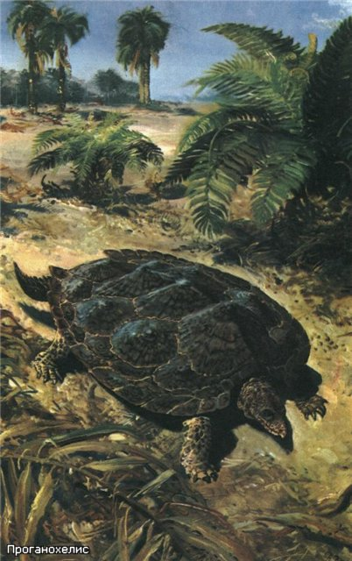
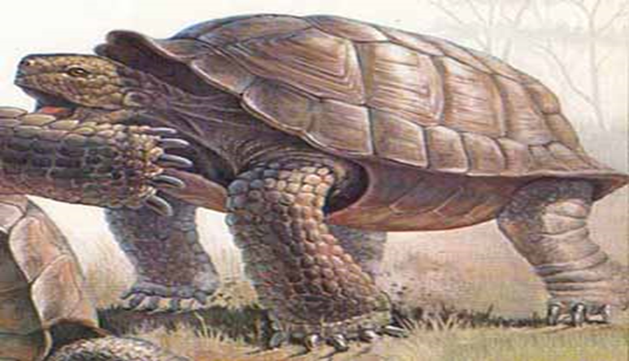
Черепаха-атлант весила столько же, сколько весят 60 человек (средний вес человека 70 кг). Какова была масса этого гиганта?
Ответ: 4200 килограммов

Slide 8
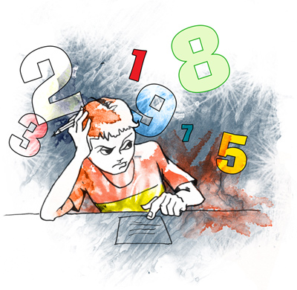
Сумма вычитаемого, уменьшаемого и разности равна 2012. Чему равно уменьшаемое ?
Ответ : 1006 .

Slide 9
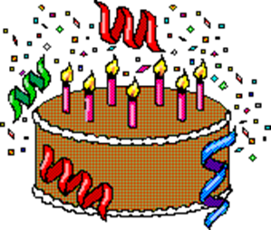
На день рождения Маши купили пирожные : эклеры, безе, корзиночки. Каждому гостю досталось по 2 пирожных, причём у всех оказались разные наборы. Могло ли у Маши быть 7 гостей ?
1 гость - Э, Б.
2 гость - Э, Э.
3 гость - Э, К.
4 гость - Б, К. Ответ :
5 гость - Б, Б.
6 гость - К, К. не могло

Slide 10

Николай на вопрос, каков его возраст, отвечал, что через 13 лет ему будет в 4 раза больше лет, чем 2 года назад. Сколько лет Николаю?
х + 13 = 4 ∙ (х - 2)
х + 13 = 4х - 8
х – 4х = - 8 - 13
- 3х = - 21
х = 7
Ответ : Николаю 7 лет.

Slide 11
Часы с боем делают 3 удара за 4 секунды. За сколько секунд они сделают 9 ударов?
Ответ :
за 12 секунд часы сделают 9 ударов .

Slide 12
Четыре гири весят 40 кг. Определи вес самой тяжёлой, если каждая следующая в три раза тяжелее предыдущей.
Ответ : 27 кг .

Slide 13
Есть 13 одинаковых квадратов. Как из них составить 2 квадрата?
Решение :

Slide 14
Часы показывают 11 часов . Через сколько минут минутная стрелка догонит часовую?
Ответ :
Минутная стрелка догонит часовую в 12 часов, а сейчас 11 часов. Значит, произойдёт это через 60 минут .

Slide 15
Из пяти точек никакие три не лежат на одной прямой . Сколько различных треугольников с вершинами в этих точках можно построить?
Ответ : 12 треугольников

Slide 16
Сколько отрезков на чертеже ?
А
В
С
D
Е
Ответ : 10 отрезков

Slide 17
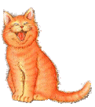
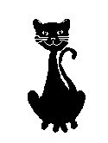




В комнате сидят несколько кошек и 6 собак. Кошачьих лап вдвое больше, чем собачьих носов. Сколько кошек в комнате ?
Решение:
Если собак - 6, то кошачьих лап – 12. Значит, всего кошек – 3.
Ответ :
3 кошки .
Notes:
.

Slide 18
Ваня и Саша подсчитывали, сколько дней в четырёх годах, следующих друг за другом. У Вани получилось 1460 дней, а у Саши - 1461 день. Кто из мальчиков посчитал неправильно?
Известно, что раз в четыре года бывает високосный год, в котором 366 дней. Ваня не посчитал его. Поэтому у него вышло неправильно.

Slide 19
Детям 15, 8, 5, 13 лет. Их имена Ваня, Оля, Витя, Гена. Сколько лет каждому из них, если один мальчик ходит в детский сад, Ваня старше Оли, если сложить возраст Вани и Вити, число будет делиться на 3.
В детский сад ходит Витя ему 5 лет
Ване 13 лет 13 + 5 = 18(делится на 3)
Оле – 8 (Ваня старше Оли)
Гене – 15 лет

Slide 20
На двух крышах сидели 16 голубей. После того как с первой на вторую крышу перелетели 5 голубей, а со второй на первую 2 голубя, на обеих крышах голубей стало поровну. Сколько голубей на каждой крыше было сначала?
Решение:
1) 16 : 2 = 8
2) 8 - 2 = 6
3) 6 + 5 = 11
4) 16 - 11 = 5
Ответ: на первой было 11, на второй 5.

Slide 21
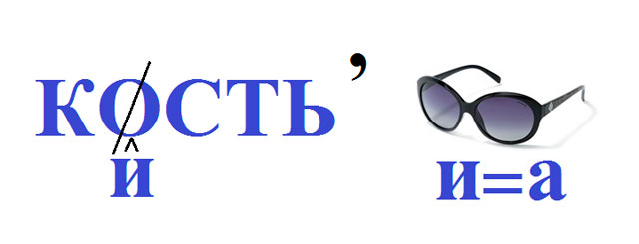
кисточка

Slide 22
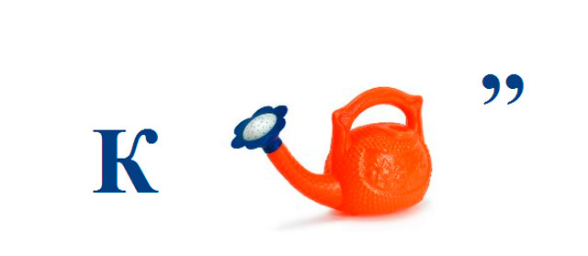
клей

Slide 23
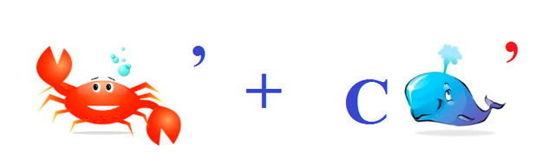
краски

Slide 24

ручка

Slide 25
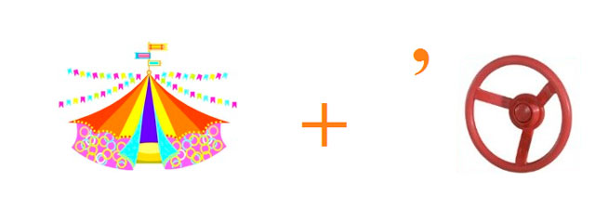
циркуль

Slide 26
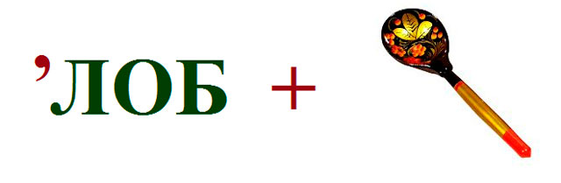
обложка

Slide 27
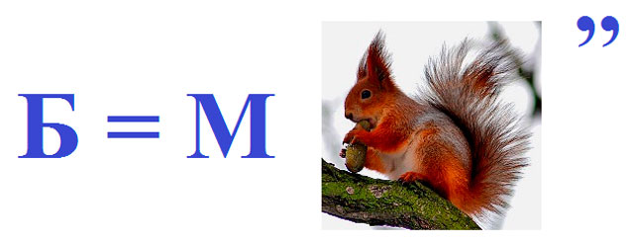
мел

Slide 28
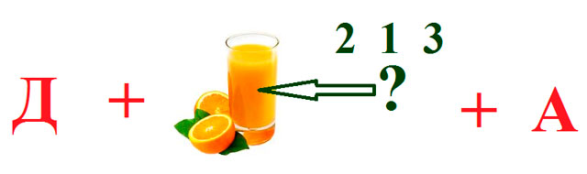
доска

Slide 29
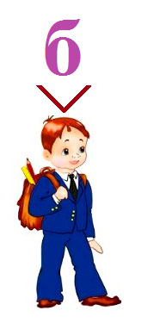
учебник

Slide 30
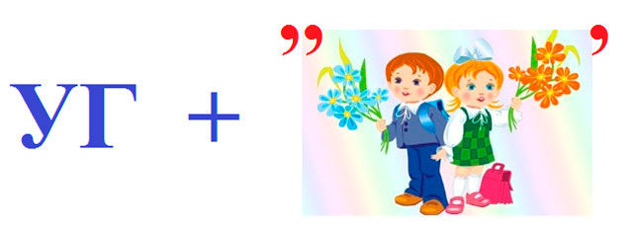
угольник

Slide 31
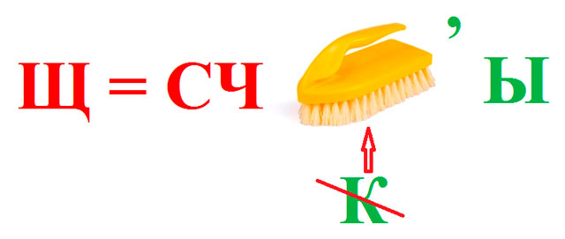
счёты

